Slide 1

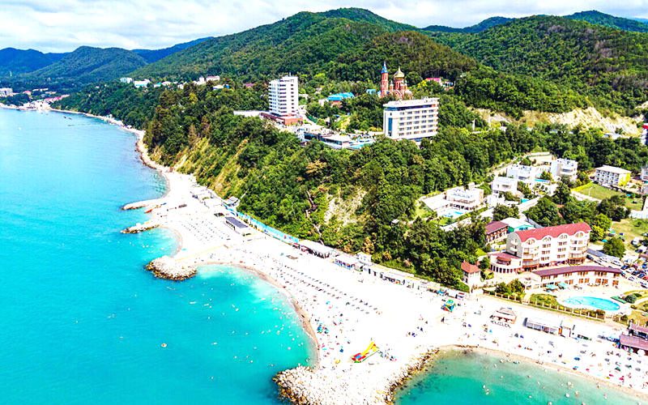

ОТЧЕТ
ОБ ИСПОЛНЕНИИ БЮДЖЕТА НЕБУГСКОГО
СЕЛЬСКОГО ПОСЕЛЕНИЯ ТУАПСИНСКОГО РАЙОНА
ЗА 2024 ГОД

Slide 2
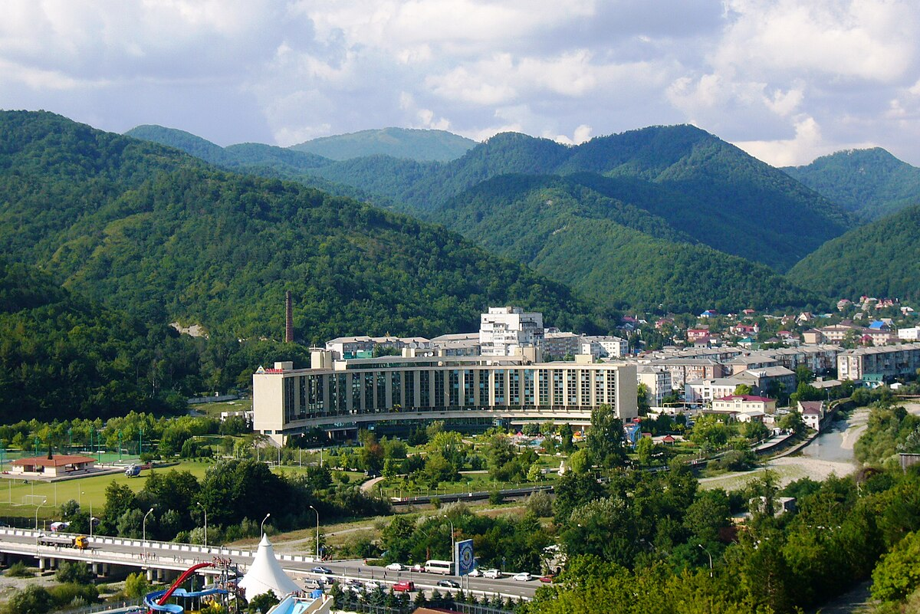
Бюджет Небугского сельского поселения Туапсинского района
Настоящий информационный сборник «Бюджет для граждан» посвящен отчету об исполнении бюджета Небугского сельского поселения Туапсинского района за 2024 год.
Данный отчет является основным документом, в котором содержатся сведения о том, какие доходы получил бюджет по итогам года, на какие цели и в каком объеме были израсходованы бюджетные средства.
В этом сборнике мы хотим познакомить население Туапсинского района не только с цифрами, объемами доходов и расходов, но и пояснить, каким образом были получены соответствующие доходы и каких результатов удалось добиться в результате расходования бюджетных средств.

Slide 3


Бюджет
Небугского сельского поселения
Туапсинского района
Публичные слушания
по рассмотрению Отчета об исполнении бюджета Небугского сельского поселения Туапсинского района
за 2024 год состоялись 6 июня 2025 г.
и проведены с соблюдением всех процедур проведения публичных слушаний
Получено положительное Заключение
Контрольно-счетной палаты муниципального образования Туапсинский муниципальный округ Краснодарского края
на предмет соблюдения параметров
формирования и исполнения бюджета
(от 28 апреля 2025 г.)

Slide 4


Бюджет
Небугского сельского поселения
Туапсинского района
Утвержден решением Совета Небугского сельского поселения Туапсинского района от 22 декабря 2023 г. № 222
«О бюджете Небугского сельского поселения Туапсинского района на 2024 год»
(с последующими внесенными изменениями)

Slide 5

Основные характеристики бюджета Небугского сельского поселения
Туапсинского района за 2024 год
Дефицит(-)
Профицит (+)
Доходы
Расходы
тыс. рублей
план
факт
план
факт
план
факт
122,1 %
12,2%
156 318,4
166 597,7
- 26 822,5
190 834,3
млн. руб.
1 362 709,0
24 236,6

Slide 6
Доходы бюджета
Небугского сельского поселения
Туапсинского района за 2024 год

Slide 7
Исполнение бюджета Небугского сельского поселения Туапсинского района по налоговым, неналоговым доходам и прочим безвозмездным поступлениям за 2024 год
тыс. рублей
Факт 2023
101 127
План 2024
89 664
Факт 2024
126 988

Slide 8

РАСХОДЫ БЮДЖЕТА
Небугского сельского поселения Туапсинского района
 | План (тыс. руб.) | Исполнено (тыс. руб.) | % исполнения
ВСЕГО | 1 362 709,0 | 166 597,7 | 12,2
Общегосударственные вопросы | 55 400,1 | 53 712,3 | 97,0
Национальная оборона | 710,3 | 710,3 | 100,0
Национальная безопасность и правоохранительная деятельность | 7 599,3 | 5 972,5 | 78,6
Национальная экономика | 5 547,7 | 4 957,9 | 89,4
Жилищно-коммунальное хозяйство | 1 261 415,2 | 70 505,2 | 5,6
Образование | 660,0 | 530,9 | 80,4
Культура, кинематография | 28 564,8 | 27 441,7 | 96,1
Социальная политика | 2 261,6 | 2 261,6 | 100,0
Физическая культура | 550,0 | 505,4 | 91,9

Slide 9


Расходная часть бюджета программном формате
на основе 18 муниципальных программ
Небугского сельского поселения
ИСПОЛНЕНИЕ БЮДЖЕТА НЕБУГСКОГО СЕЛЬСКОГО ПОСЕЛЕНИЯ ТУАПСИНСКОГО РАЙОНА В РАМКАХ МУНИЦИПАЛЬНЫХ ПРОГРАММ План 1 млрд 287,7 млн. руб., Факт 93,8 млн. руб. (7,3%)
94,5 % расходов, исполнено в рамках муниципальных программ
Notes:
Факт по соцсфере-2 449 936,3 разделы 07,08,09,10,11

Slide 10
Расходы в рамках муниципальных программ
(тыс. рублей)
ПЛАН
ФАКТ
%
Всего:
1 287 723,3
93 837,5
7,3
Культура
28 564,8
27 441,7
96,1
Санаторно-курортный комплекс
25 777,1
23 951,2
92,9
Газификация
21 243,3
19 295,1
90,8
Дорожное хозяйство
3 947,7
3 889,3
98,5
ЖКХ
1 185 495,6
0,0
0,0
Прочие (молодежь, благоустройство др.)
22 694,8
19 260,2
84,9

Slide 11
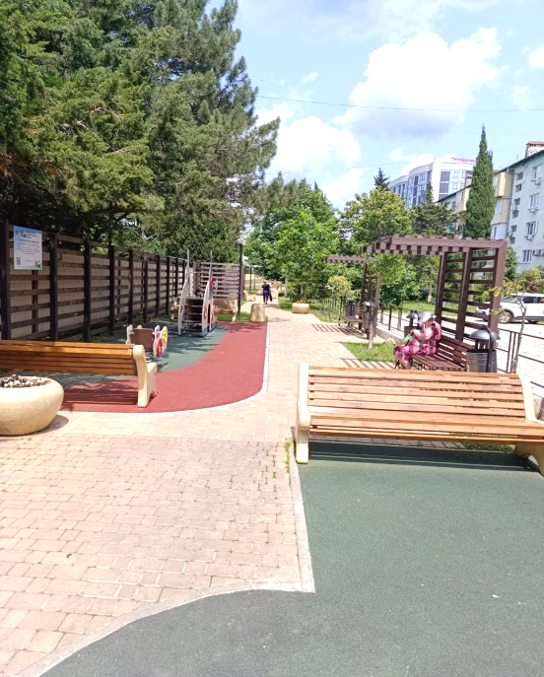
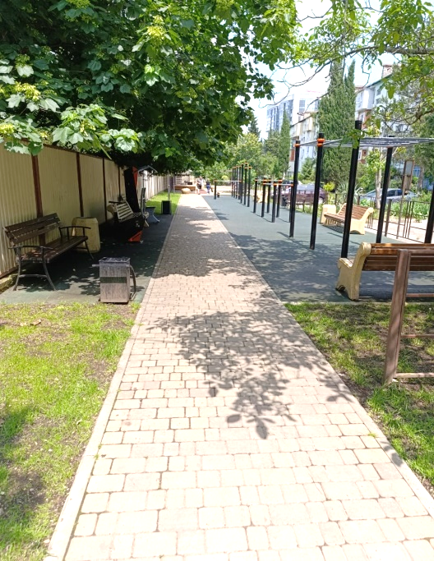
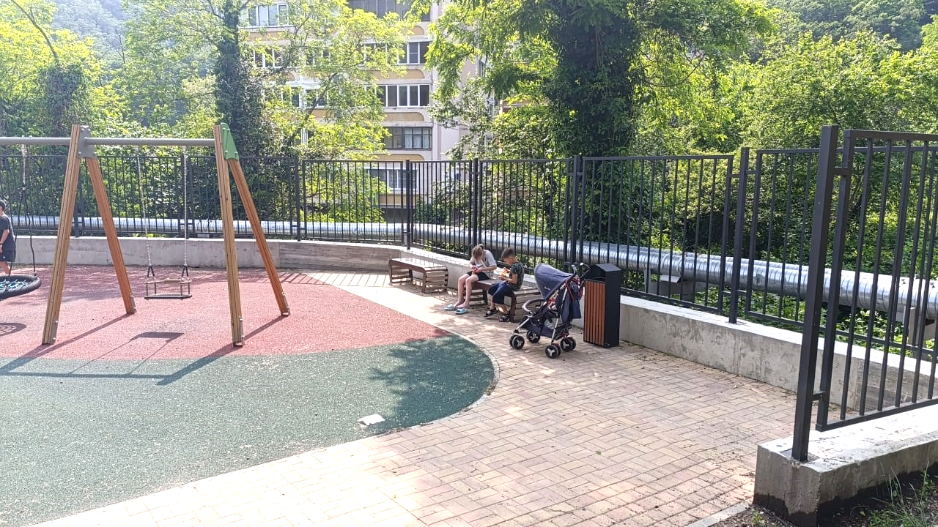
Межбюджетные трансферты
За счет средств бюджета Краснодарского края – 63,8 млн рублей
Благоустройство многофункциональной спортивной площадки п. Тюменский и ремонтные работы подпорной стены - 22 484,2 тыс. рублей.
Благоустройство общественной территории (сквера) по ул. Газовиков с. Небуг - 3 414,7 тыс. рублей

Slide 12
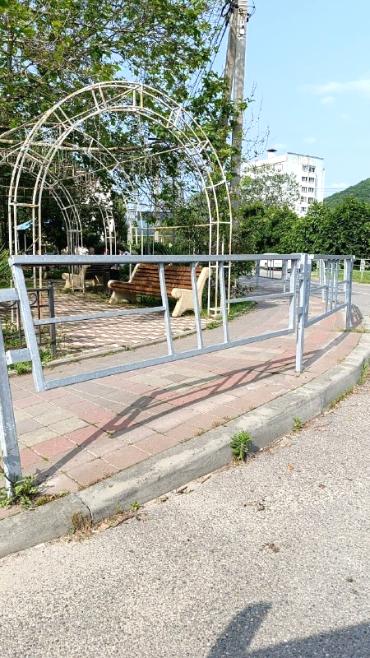
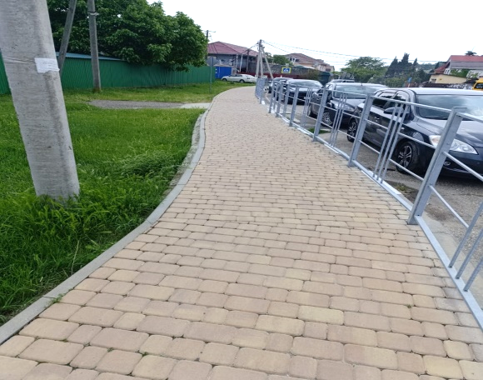
Межбюджетные трансферты
За счет средств бюджета Краснодарского края
Обустройство тротуара по ул. Центральной с. Небуг и ул. Центральная с. Агой
3 575 тыс. рублей

Slide 13
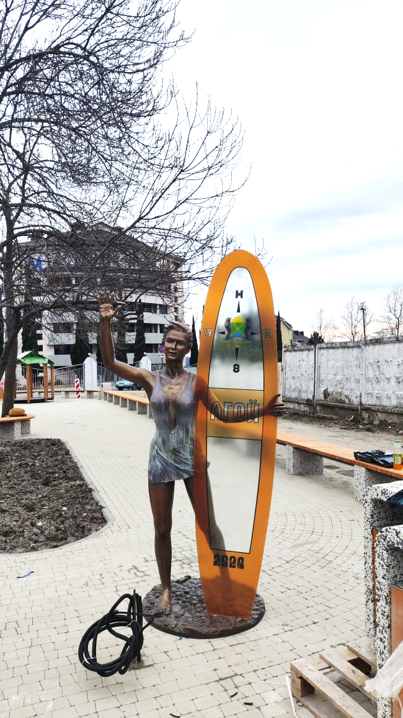
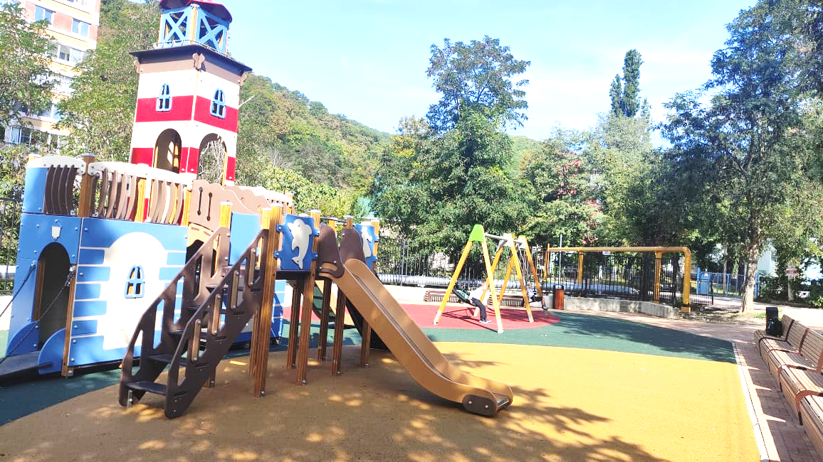
Межбюджетные трансферты
За счет средств бюджета Краснодарского края
Благоустройство общественных территорий за счет средств курортного сбора пешеходных зон п. Тюменский, с. Агой - 18 261,1 тыс. рублей.

Slide 14

Помощь муниципального образования Туапсинский район
На поддержку мер по обеспечению сбалансированности
10 млн 823,3 тыс. рублей

Slide 15

СПАСИБО
ЗА ВНИМАНИЕ

